Slide 1
布隆过滤器

Slide 2
目录:
bitmap
布隆过滤器
redis中的布隆过器

Slide 3
BitMap算法

Slide 4
描述
BitMap就是用一个bit数组的下标来标记该元素的值，用一个bit位来标记某个对应元素的状态。

Slide 5
排序:
现我们需要对5个元素（4，7，2，5，3）进行排序。

Slide 6
(4, 7, 2, 5, 3)

Slide 7
(4, 7, 2, 5, 3)

Slide 8
(4, 7, 2, 5, 3)
0 | 0 | 0 | 0 | 0 | 0 | 0 | 0

Slide 9

(4, 7, 2, 5, 3)
0 | 0 | 0 | 0 | 1 | 0 | 0 | 0

Slide 10




(4, 7, 2, 5, 3)
0 | 0 | 1 | 1 | 1 | 1 | 0 | 1

Slide 11
(4, 7, 2, 5, 3)
0 | 0 | 1 | 1 | 1 | 1 | 0 | 1
(2, 3, 4, 5, 7)

Slide 12
特点
1. bit数组的长度和元素的最大值有关系
        3. 不适合离散程度过大数据，适合密集紧凑的数据
        2. 可以对数组的元素去重

Slide 13
应用
BitMap算法除了可以“排序”，还可以用于数据快速查找，压缩数据等。

Slide 14
eg:
给10亿个不重复、无符号且每个元素占4Byte的整数，如何快速判断这个数是否在那10亿个数中？

Slide 15
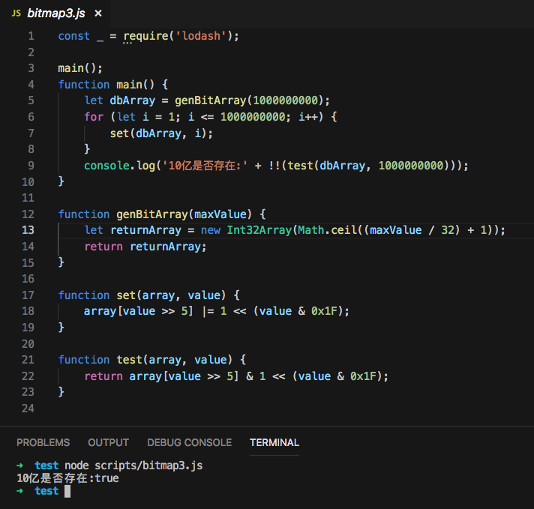

Slide 16
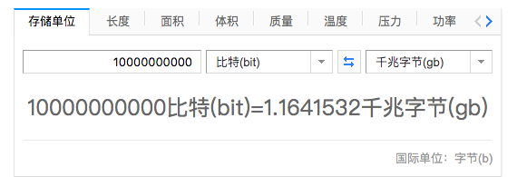
BitMap评价
优点：
        查找效率高，不用逐个比较。
        占用空间少。
缺点：
bitmap中查询结果能表达的状态有限，不可对重复数据排序。离散程度大数据占用较多的空间

Slide 17
BloomFilter算法

Slide 18
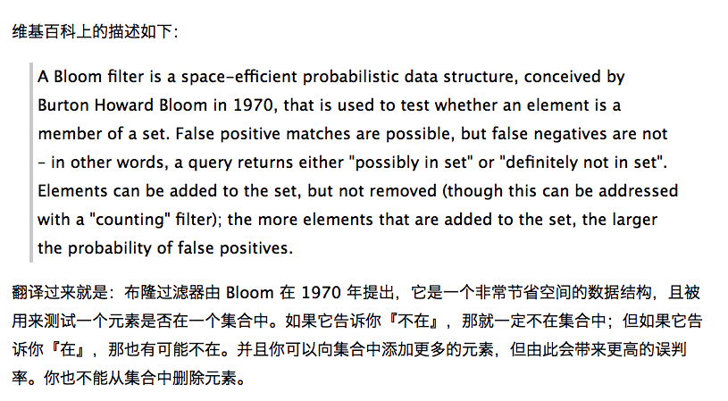
布隆过滤器是什么？

Slide 19
布隆过滤器是什么？
  它是由一个很长的二进制向量和一系列随机映射函数组成。

Slide 20
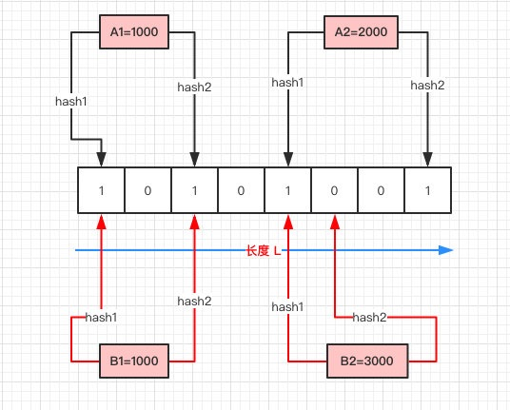

Slide 21
特点：
只要返回数据不存在，则肯定不存在
返回数据存在，只是较大可能存在
同时不能清除其中的数据

Slide 22
关注：准确性
元素数量 n 越少，生成的 k 个哈希值碰撞的可能就越小，判断也就越准确；
数组长度 m 越大，生成的 k 个哈希值碰撞的可能也就越小，判断也就越准确；
k 个函数选取越准确，生成的 k 个哈希值碰撞的可能越小，判断越准确；

Slide 23
推导过程
感兴趣的同学可以了解一下准确性和相关限制条件的推导过程。
http://www.cnblogs.com/allensun/archive/2011/02/16/1956532.html

Slide 24
实际应用
1. web爬虫（海量数据去重）
主要工作是判断一条URL是否在现有的URL集合之中（可以认为这里的数据量级上亿）。
2. 垃圾邮件过滤
假设邮件服务器通过发送方的邮件域或者IP地址对垃圾邮件进行过滤，那么就需要判断当前的邮件域或者IP地址是否处于黑名单之中。如果邮件服务器的通信邮件数量非常大（也可以认为数据量级上亿），那么也可以使用Bloom Filter算法。
3. 防止缓存穿透

Slide 25







案例：
瓶颈？
内存紧张、昂贵
-1:null
redis
内存淘汰策略
:ttl、lfu…
schId, grade…
过滤器
轻量级
id = UUID
id = -1
client
web server
db
client
client
client
低频
缓存穿透
高频
低端黑客
1、数据库连接池
正常黑客
2、redis 缓存层

Slide 26
Redis中的BF
Redis 官方提供的布隆过滤器到了 Redis 4.0 提供了插件功能之后才正式登场。布隆过滤器作为一个插件加载到 Redis Server 中，给 Redis 提供了强大的布隆去重功能
https://github.com/RedisLabsModules/rebloom

Slide 27
简单测一下误判率

Slide 28
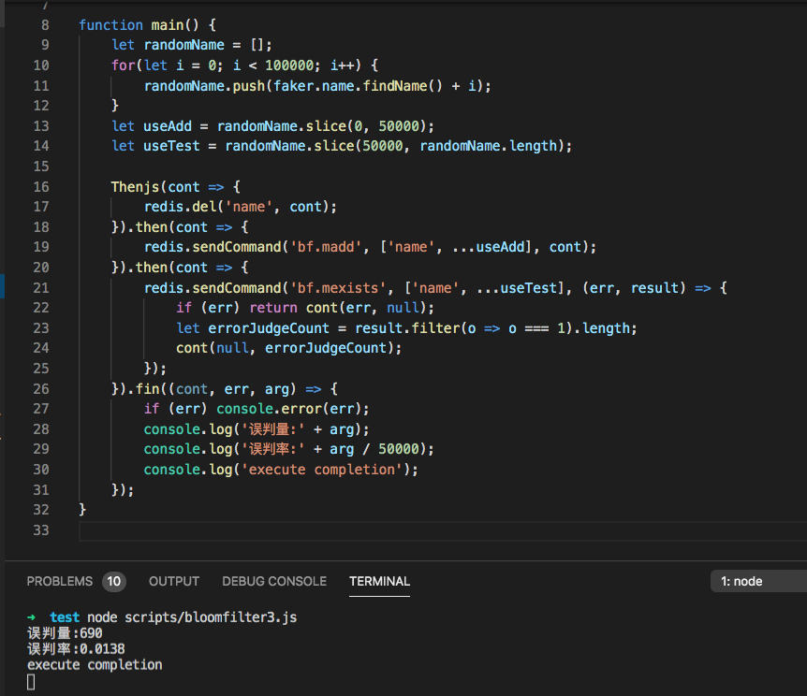

Slide 29
也许你会说这个误判率有点高啊。有没有办法降低这个误判率呢？

Slide 30
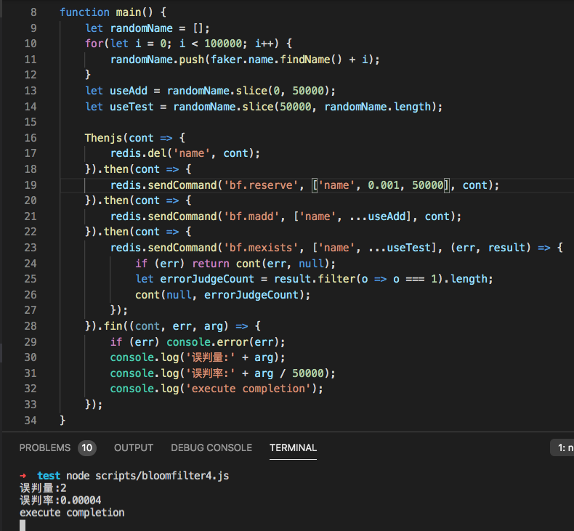

Slide 31
注意事项：
布隆过滤器的initial_size估计的过大，会浪费存储空间，估计的过小，就会影响准确率，用户在使用之前一定要尽可能地精确估计好元素数量，还需要加上一定的冗余空间以避免实际元素可能会意外高出估计值很多。
布隆过滤器的error_rate越小，需要的存储空间就越大，对于不需要过于精确的场合，error_rate设置稍大一点也无伤大雅。

Slide 32
参考博客：
BitMap | https://www.cnblogs.com/senlinyang/p/7885685.html https://blog.csdn.net/pipisorry/article/details/62443757
BloomFilter | https://www.cnblogs.com/hxsyl/p/4176280.html http://www.techug.com/post/bloom-filter.html https://www.sbrave.cn/post/3e0efa6d

Slide 33
QA & TKS

